Slide 1

seonyeong ACCOUNTING CORPORATION
회사소개서 | 2026

Slide 2

seonyeong ACCOUNTING CORPORATION
About
Who
We Are
선영회계법인은 회계 · 세무 · 재무자문 분야에서 축적된 경험을 바탕으로 정밀하고 신뢰할 수 있는 서비스를 제공하는 전문가 집단입니다.
고객의 복잡한 재무 상황을 정확히 진단하고, 구조화된 해결책을 제시함으로써 기업의 지속 가능한 성장과 투명한 경영 환경 조성에 기여합니다. 회계사의 윤리성과 전문성을 바탕으로, 단순한 대행이 아닌 고객의 전략적 의사결정을 함께 설계하는 책임 있는 동반자로서 역할을 다합니다.
Audit
Advisory
Tax
회계감사
회계·재무자문
세무
선영회계법인 | 2

Slide 3
seonyeong ACCOUNTING CORPORATION
About
Purpose · Principles · Values
Our Purpose
탁월함을 통한 선한 영향력의 실천. 기업의 복잡한 재무 환경에 명확한 기준과 전문적 해법을 제시함으로써 기업의 건전한 성장과 사회의 재무 투명성을 통해 지속 가능한 가치를 만들어갑니다.
Our Principles
Our Values
1
Act with Ownership
1
Focus
집요한 주인의식
핵심에 집중
2
Leverage Technology for Excellence
2
Dynamic Thinking
전략적인 기술 활용
입체적 사고
3
Uphold Integrity
3
Responsibility
윤리와 독립성
책임감
선영회계법인 | 3

Slide 4
seonyeong ACCOUNTING CORPORATION
Service
What We Offer
회계감사, 회계자문, 세무, 재무자문 등 기업의 재무 전반을 아우르는 핵심 서비스를 제공합니다.
1
Audit & Assurance
2
Accounting Advisory Services (AAS)
기업의 재무 건전성과 투명성을 검증하는 맞춤형 회계감사 및 내부통제 진단 서비스
복잡한 회계 이슈에 대한 실질적 자문과 IFRS 적용, 실사, 재무제표 작성 업무 지원
3
Tax Services
4
Financial Advisory Services (FAS)
국내외 세무신고 대리와 조세 자문, 세무조사 대응 및 불복까지 종합 세무 서비스
M&A, IPO, 사업 재편 등 전략적 의사결정을 위한 가치평가 · 실사 · 계약 자문
선영회계법인 | 4

Slide 5

seonyeong ACCOUNTING CORPORATION
Service
1
법적 의무에 따른 회계감사
내부회계관리제도 관련 서비스
외부감사법에 의한 재무제표 감사
상장법인 재무제표 감사 및 분·반기 검토
금융기관 재무제표 감사, 공기업 결산감사
비영리법인 회계감사
내부회계관리제도 구축 및 보완
실행 평가 및 개선안 제시
법정·규제 관련 기업 진단
건설업법 등에 따른 기업 진단
개발비 사용 내역 확인
면허 신청·갱신을 위한 진단
Audit &
Assurance
업종별 특수목적 감사
아파트·재건축/재개발조합 회계감사
펀드 및 유동화자산 회계감사
정부 정책자금 사용 관련 회계감사
부정위험 예방 및 감사
국내외 회계기준(K-IFRS, K-GAAP, US GAAP 등)에 따라 재무제표에 대한 독립적이고 객관적인 감사를 수행하고, 비재무 정보·내부통제·지속가능경영 보고서에 대한 독립적 검증 서비스를 제공합니다.
부정위험 예방 및 적발 감사
로열티 확인 감사
기업거래 · 자본시장 · 특별목적 감사
M&A를 위한 재무제표 감사
유가증권·코스닥시장 상장을 위한 회계감사
법원·금융기관·주주 요청 감사, 임의감사
선영회계법인 | 5

Slide 6
seonyeong ACCOUNTING CORPORATION
Service
2
회계 및 재무 자문 서비스
사전 합의된 절차 이행 업무 (Agreed-upon Procedure)
자산·부채 실사 (Due Diligence)
재무제표 작성 및 검토
회계 처리에 대한 자문
Accounting
Advisory
Services (AAS)
IFRS 및 기업회계기준 관련 서비스
IFRS 도입을 위한 사전 분석 및 평가
최적 IFRS 시스템의 설계 및 적용 자문
교육 및 전문 개발
신규 회계기준 도입, 복잡한 거래에 대한 회계처리, 내부회계관리제도 구축 등 다양한 상황에서 명확하고 실무적인 해석과 실행 방안을 제시합니다.
기업회계기준 및 국제기업회계기준 교육
규정 준수 및 회계기준 이해도 향상 프로그램
선영회계법인 | 6

Slide 7

seonyeong ACCOUNTING CORPORATION
Service
3
세무조정 등 신고대리 및 세무자문
M&A 관련 세무실사 및 자문
법인세 세무조정, 부가가치세·소득세·상속증여세 신고서 작성 및 검토
수정신고 및 경정청구 대리, 유권해석 질의
비상장주식 평가 등 재산제세 자문
합병·분할·사업양수도·현물출자 세무자문
영업권 세무검토, IPO·주식변동 세무자문
세무실사 (Tax Due Diligence)
국제조세 자문
세무조사 지원 및 조세불복
Tax
Services
해외투자 관련 세무자문
외국법인의 국내자회사 설립 세무자문
세무조사 대비 사전 세무진단
과세전적부심사·이의신청·심사·심판청구
이전가격 서비스 (Transfer Pricing)
복잡하게 변화하는 세법 환경 속에서 기업의 세무 리스크를 최소화하고, 합리적인 세금 전략을 수립할 수 있도록 지원합니다. 세무조정·신고대리부터 국제조세, 세무조사 대응까지 종합 세무 서비스를 제공합니다.
이전가격 전략·정책 수립, 연구 및 문서화
사전가격승인(APA) 취득 지원
이전가격 세무조사 방어
선영회계법인 | 7

Slide 8
seonyeong ACCOUNTING CORPORATION
Service
4
Financial Advisory Services (FAS)
M&A, 기업가치 평가, 실사(Due Diligence), 사업 타당성 분석 등 기업의 중요한 의사결정을 돕습니다.
기업 인수합병 자문
IPO 자문
비즈니스 재편성 자문
전략, 가치평가, 실사, 계약 등 M&A 전 과정을 종합 지원
회계·재무·지배구조·내부통제 전반의 상장 준비 컨설팅
분할·합병·사업양수도·지주회사 전환의 최적 방안 설계
M&A 전략 수립 및 거래구조 자문
매각·매수 대상 기업 발굴 지원
기업가치 평가 (Valuation), 영업권 평가
재무 실사 (Due Diligence)
주식·사업양수도 계약서 검토
인수 후 통합 자문 (PMI)
투자유치 / 자금조달 (Financing)
기업공개 전략 수립
주간사 선정 및 제휴
재무실사 및 기업가치 평가
예비심사청구서 작성
IR 자료 작성
경영 환경 분석 및 장단기 경영 전략 수립
사업 타당성 분석 및 사업계획서 작성
기업 지배구조 조정
재무 분석과 재무 진단
선영회계법인 | 8

Slide 9
seonyeong ACCOUNTING CORPORATION
Portfolio
Proven Results
입증된 결과, 신뢰로 이어진 파트너십. 수많은 기업의 회계·세무·재무 과제를 함께 해결하며 정량적 성과와 정성적 가치를 동시에 증명해왔습니다.
회계자문
세무자문
세무자문
상장사 P사 내부회계 및 내부통제 구축 업무
합병 관련 세무검토 및 합병비율 분석, 주식가치평가
외국계 기업 총괄 주식가치평가 및 국제조세업무 수행
상장 정보통신업체 P사
국내 대기업 N사
상장 바이오기업 C사
회계감사
회계감사
회계자문
회계감사 업무 수행
회계감사 업무 수행
표준회계처리 DB 구축용역 수행
소프트웨어 개발·공급 기업 K사
항만시설관리운영사 P사
시장형 공기업 H사
선영회계법인 | 9

Slide 10

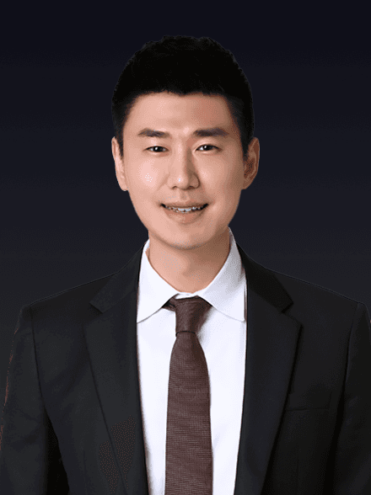
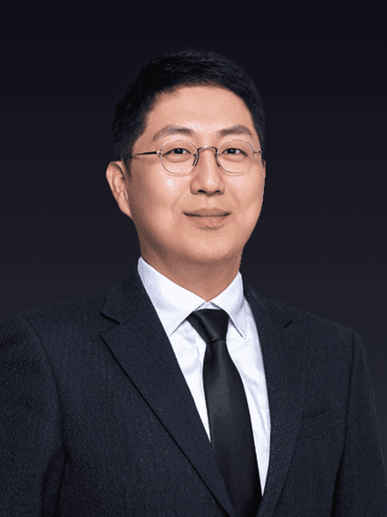
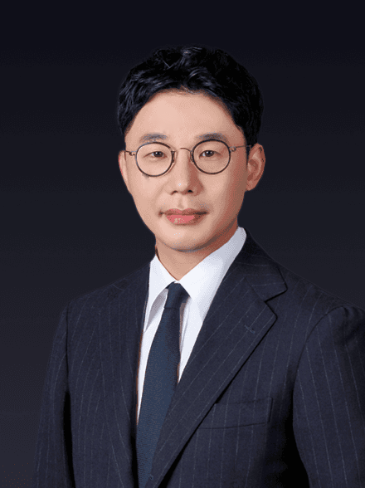
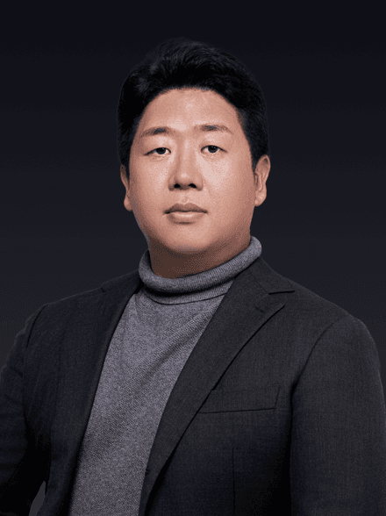
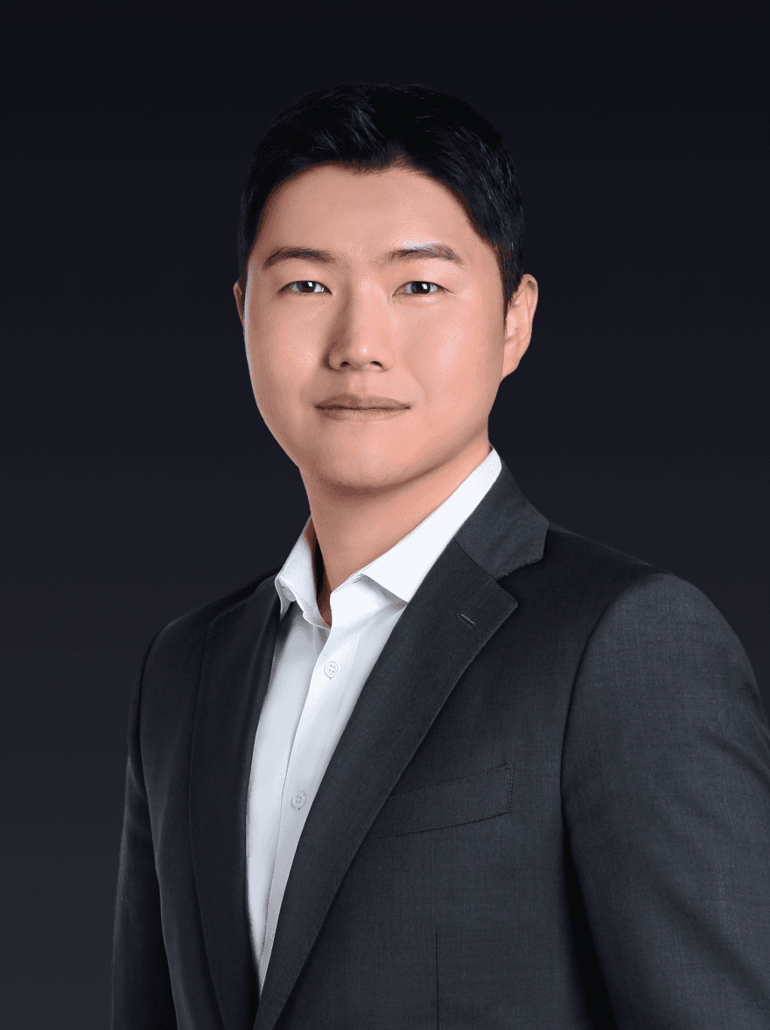
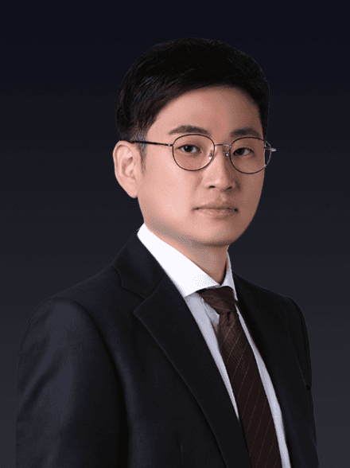
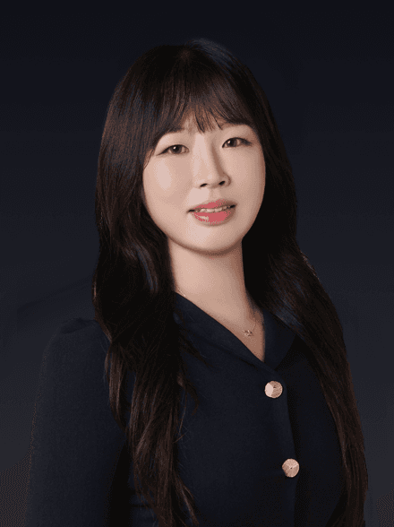
seonyeong ACCOUNTING CORPORATION
Experts
Our Experts
각 분야에서 풍부한 경험과 탁월한 전문성을 바탕으로, 고객의 복잡한 문제를 정확히 진단하고 효율적인 해결책을 제시하는 책임감 있는 동반자입니다.
최학수
황휘순
한만현
이지훈
이준호
이범기
윤준영
김은영
대표 회계사
공인회계사
공인회계사
공인회계사
공인회계사
공인회계사
공인회계사
세무사
Our Principles · Act with Ownership | Leverage Technology for Excellence | Uphold Integrity
선영회계법인 | 10

Slide 11


seonyeong ACCOUNTING CORPORATION
Contact
궁금한 점을 남겨주세요.
선영회계법인에서 연락드리겠습니다.
대표번호
02-2183-1367
상호명
선영회계법인
주소
서울특별시 강남구 테헤란로70길 12, 6층
대표자
업무시간
평일 10:00 ~ 18:00 (주말 및 공휴일 제외)
최학수
사업자등록번호
웹사이트
www.syacc.co.kr
144-86-03413
이메일
junholee@syacc.co.kr
Copyright ⓒ SeonYeong Acc Corp. All rights reserved.
선영회계법인 | 11

